Slide 1

08
ELK
作者：Mike

Slide 2
目 录
1
学习目标
2
ELK简介
3
Beats
4
Logstash

Slide 3
学习目标
学完本课题，你应达成如下目标：
了解ELK是什么，用途。
掌握beats的用途、种类、使用。
掌握logstash的用途、工作原理、安装、配置。
掌握logstash的使用

Slide 4
目 录
1
学习目标
2
ELK简介
3
Beats
4
Logstash

Slide 5
ELK简介
ELK是什么？
Elasticsearch Logstash Kibana 原来称为 ELK Stack ，现在称为Elastic Stack，加入了 beats 来优化Logstash。
从官网介绍了解它们：https://www.elastic.co/cn/products
ELK的主要用途是什么？
大型分布式系统的日志集中分析。

Slide 6
ELK简介
为什么要用ELK来做日志集中分析？
问1：在生产系统中出现问题，你该如何来定位问题？
问2：在大型的分布式系统中如出现问题，你该如何定位问题？
Notes:
一般我们需要进行日志分析场景：直接在日志文件中 grep、awk 就可以获得自己想要的信息。但在规模较大的场景中，此方法效率低下，面临问题包括日志量太大如何归档、文本搜索太慢怎么办、如何多维度查询。需要集中化的日志管理，所有服务器上的日志收集汇总。常见解决思路是建立集中式日志收集系统，将所有节点上的日志统一收集，管理，访问。
一般大型系统是一个分布式部署的架构，不同的服务模块部署在不同的服务器上，问题出现时，大部分情况需要根据问题暴露的关键信息，定位到具体的服务器和服务模块，构建一套集中式日志系统，可以提高定位问题的效率。

Slide 7
ELK简介
一个完整的集中式日志系统，需要包含以下几个主要特点
收集－能够采集多种来源的日志数据
传输－能够稳定的把日志数据传输到中央系统
转换— 能够对收集的日志数据进行转换处理
存储－如何存储日志数据
分析－可以支持 UI 分析
告警－能够提供错误报告，监控机制
ELK提供了一整套解决方案，并且都是开源软件，之间互相配合使用，完美衔接，高效的满足了很多场合的应用。目前主流的一种日志系统。

Slide 8
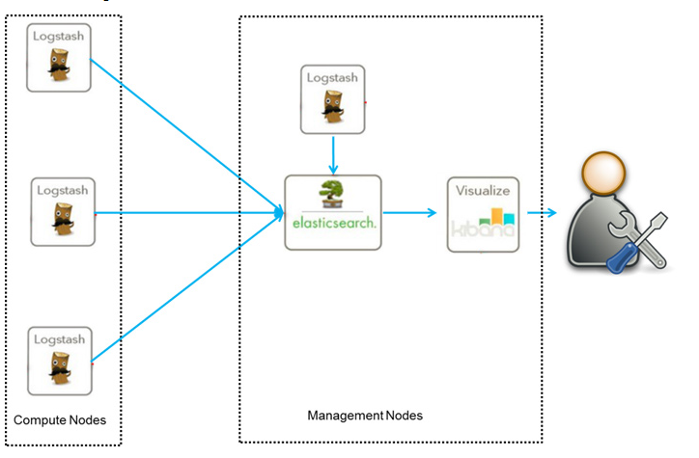
ELK简介
ELK架构（一） 老的架构

Slide 9
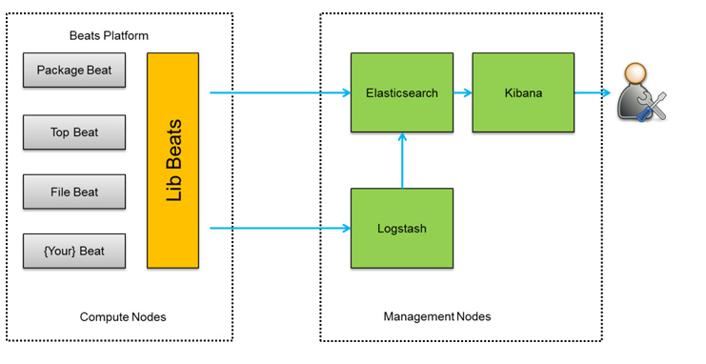
ELK简介
ELK架构（二） 用beats来进行采集的架构
Logstash可以做集群
你是否明白了各部件的分工？？

Slide 10
目 录
1
学习目标
2
ELK简介
3
Beats
4
Logstash

Slide 11






Beats
Beats是什么？
轻量型数据采集器。负责从目标源上采集数据。
官网介绍：https://www.elastic.co/cn/products/beats
Beats 的已有种类

Slide 12
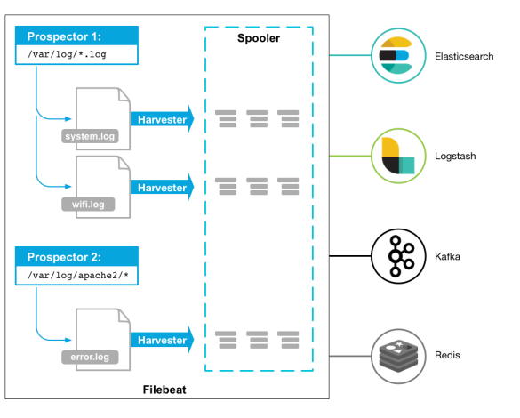
FileBeat
FileBeat 日志文件采集器 工作原理
Prospector 勘测者
负责管理Harvester并找到所有读取源。
6.3开始叫 input 了。
Harvestor 收割机
负责读取单个文件内容，发送到输出

Slide 13
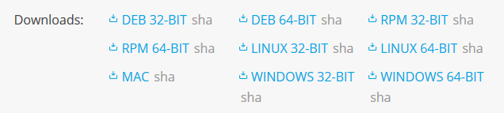
FileBeat
获取 FileBeat
6.2.4 版本下载地址：
https://www.elastic.co/downloads/past-releases/filebeat-6-2-4
最新版下载地址：https://www.elastic.co/cn/downloads/beats/filebeat

Slide 14
FileBeat
使用步骤
https://www.elastic.co/guide/en/beats/filebeat/6.2/filebeat-getting-started.html
1、安装
windows：解压到安装目录即可
linux： rpm -ivh filebeat-6.2.4-x86_64.rpm
安装后的目录结构：
https://www.elastic.co/guide/en/beats/filebeat/6.2/directory-layout.html

Slide 15
FileBeat
使用步骤
2、配置：在 filebeat.yml 中配置从哪些文件读取数据，送到哪里去
若ES有认证，配置用户密码
filebeat.prospectors:
- type: log
enabled: true
paths:
- /var/log/*.log
#- c:\programdata\elasticsearch\logs\*
1、配置勘测采集源
output.elasticsearch:
hosts: ["myEShost:9200"]
username: "elastic"
password: "elastic"
2、配置输出送到es中去
output.elasticsearch:
hosts: ["192.168.1.42:9200"]

Slide 16
FileBeat
使用步骤
3、启动filebeat
linux rpm : sudo service filebeat start
windows：
安装了服务：PS C:\Program Files\Filebeat> Start-Service filebeat
如果没有安装服务，在安装目录直接运行启动程序 filebeat
sudo ./filebeat
可加启动选项：-e 输入日志到标准输出， -c 指定配置文件
如：sudo ./filebeat -e -c filebeat.yml
GET /_cat/indices?v 查看创建的索引
GET /filebeat*/_search?q=* 查看索引的数据格式

Slide 17
FileBeat
使用步骤
https://www.elastic.co/guide/en/beats/filebeat/6.2/filebeat-template.html
4、配置索引模板
默认情况下，如果输出是elasticsearch，filebeat自动创建推荐的索引模板（定义在fields.yml中）。
如果你想使用自定义的模板，可在 filebeat.yml中配置指定你的模板
setup.template.name: "your_template_name"
setup.template.fields: "path/to/fields.yml"
覆盖已存在的模板
setup.template.overwrite: true
改变索引的名字。默认为filebeat-6.2.4-yyyy.MM.dd
output.elasticsearch.index: "customname-%{[beat.version]}-%{+yyyy.MM.dd}"
setup.template.name: "customname"
setup.template.pattern: "customname-*"
#setup.dashboards.index: "customname-*"
名字中应包含版本和日期部分
使用kibana的dashboard时需要
重启filebeat后才会创建

Slide 18
FileBeat
使用步骤
https://www.elastic.co/guide/en/beats/filebeat/6.2/filebeat-template.html
4、配置索引模板
手动载入模板。当输出是logstash时，需手动执行命令来向es创建模板
filebeat setup --template -E output.logstash.enabled=false -E 'output.elasticsearch.hosts=["localhost:9200"]'

Slide 19
FileBeat
使用步骤
5、配置使用kibana的dashboards。在 filebeat.yml 中：
setup.dashboards.enabled: true
setup.kibana:
host: "mykibanahost:5601"
有认证的配置
setup.kibana:
host: "mykibanahost:5601"
username: "elastic"
password: "elastic"
重启filebeat，在kibana中浏览 Discover Visualize DashBoard

Slide 20
FileBeat
配置输出到logstash
output.logstash:
hosts: ["127.0.0.1:5044"]
请记得，需要手动载入索引模板。
Filebeat的各种配置的详细说明请参考:
https://www.elastic.co/guide/en/beats/filebeat/6.2/configuring-howto-filebeat.html

Slide 21
FileBeat
FileBeat 的运行命令说明
https://www.elastic.co/guide/en/beats/filebeat/6.2/command-line-options.html

Slide 22
FileBeat
FileBeat modules 模块
思考：
日志信息只是作为一个文本字段放入ES中，还是应该将其解析为多个特定意义的字段，方便统计分析？
各种应用（如 nginx tomcat mysql redis ）输出的日志格式一样吗？包含的信息域一样吗？

Slide 23
FileBeat
FileBeat modules 模块
fileBeat中提供了很多常见应用日志格式的读取解析模块，来简化我们的使用。
官网参考：
https://www.elastic.co/guide/en/beats/filebeat/6.2/filebeat-modules-quickstart.html
https://www.elastic.co/guide/en/beats/filebeat/6.2/filebeat-modules-overview.html
https://www.elastic.co/guide/en/beats/filebeat/6.2/configuration-filebeat-modules.html
安装对应插件
sudo bin/elasticsearch-plugin install ingest-geoip
sudo bin/elasticsearch-plugin install ingest-user-agent
filebeat modules list
filebeat modules enable apache2 auditd mysql
查看、启用模块

Slide 24
目 录
1
学习目标
2
ELK简介
3
Beats
4
Logstash

Slide 25


Logstash
Logstash的角色
https://www.elastic.co/cn/products/logstash

Slide 26
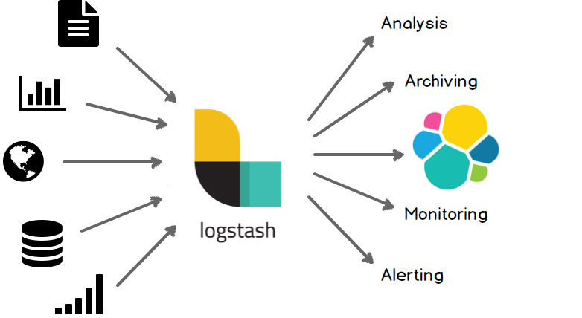
Logstash
Logstash 介绍
https://www.elastic.co/guide/en/logstash/current/introduction.html
https://www.elastic.co/cn/products/logstash

Slide 27

Logstash
获取 Logstash
https://www.elastic.co/cn/downloads/logstash
6.2.4 版本：https://www.elastic.co/downloads/past-releases/logstash-6-2-4

Slide 28
Logstash
安装
开箱即用：
压缩包：解压到安装目录
rpm包：rpm -ivh logstash-6.2.4.rpm

Slide 29
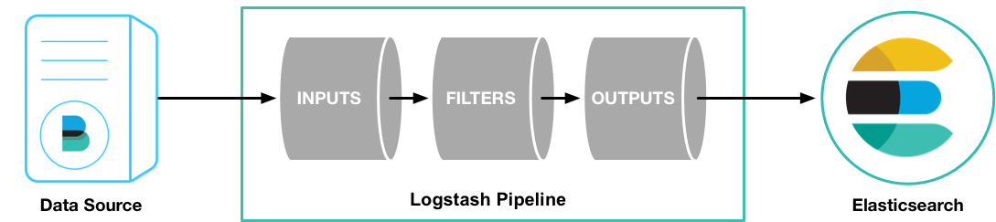
Logstash
logstash Pipeline 管道 工作原理
启动logstash实例时需为其指定管道定义。
https://www.elastic.co/guide/en/logstash/6.2/pipeline.html
https://www.elastic.co/guide/en/logstash/6.2/execution-model.html

Slide 30
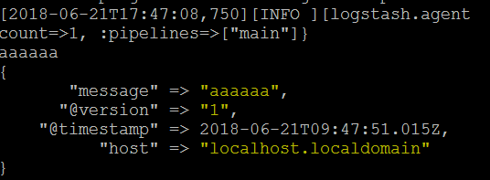
Logstash
试用
用最简单的管道定义来启动logstash实例
cd logstash-6.2.4
bin/logstash -e 'input { stdin { } } output { stdout {} }'

Slide 31
Logstash
用logstash来解析日志
1、配置 Filebeat 将日志发送给logstash
filebeat.prospectors:
- type: log
paths:
- /path/to/file/logstash-tutorial.log
output.logstash:
hosts: ["localhost:5044"]

Slide 32
Logstash
用logstash来解析日志
2、配置Logstash的管道输入为 Filebeat
管道定义模板
# The # character at the beginning of a line indicates a comment. Use
# comments to describe your configuration.
input {
}
# The filter part of this file is commented out to indicate that it is
# optional.
# filter {
#
# }
output {
}

Slide 33
Logstash
用logstash来解析日志
2、配置Logstash的管道输入为 Filebeat
在logstash home目中创建文件管道配置文件 first-pipeline.conf，配置如下：
input {
beats {
port => "5044"
}
}
# The filter part of this file is commented out to indicate that it is
# optional.
# filter {
#
# }
output {
stdout { codec => rubydebug }
}
定义 beats 输入
定义 输出到标准输出

Slide 34
Logstash
用logstash来解析日志
2、配置Logstash的管道输入为 Filebeat
测试管道配置是否正确
bin/logstash -f first-pipeline.conf --config.test_and_exit
启动logstash实例
bin/logstash -f first-pipeline.conf --config.reload.automatic

Slide 35
Logstash
用logstash来解析日志
3、配置filter 来解析日志
input {
beats {
port => "5044"
}
}
filter {
grok {
match => { "message" => "%{COMBINEDAPACHELOG}"}
}
}
output {
stdout { codec => rubydebug }
}
配置使用 grok 过进行滤转换
关闭filebeat实例，执行 sudo rm data/registry 删除filebeat记录，再启动filebeat

Slide 36
Logstash
用logstash来解析日志
4、再加入一个过滤器
geoip {
source => "clientip"
}
实现ip转地理坐标
关闭filebeat实例，执行 sudo rm data/registry 删除filebeat记录，再启动filebeat

Slide 37
Logstash
用logstash来解析日志
5、配置输出到elasticsearch
output {
elasticsearch {
hosts => [ "localhost:9200" ]
}
}
关闭filebeat实例，执行 sudo rm data/registry 删除filebeat记录，再启动filebeat

